Slide 1
第四章 金融市场和现代融资
金融市场的定义和分类
金融市场的功能
货币市场和资本市场
有价证券价格
金融衍生工具
现代融资理论（略）
融资模式的分类和特点（略）

Slide 2
金融市场的定义和分类
定义:为各种金融活动和金融商品交易提供的场所、设施、规则、组织形式，以及由各种金融活动和金融商品交易而形成的供求关系和价格机制的总和。
分类:按中介特征:直接金融市场和间接金融市场;按交易期限:资本市场和货币市场;按交易程序:一级市场、二级市场、第三市场和第四市场等;按交易对象或交易内容:票据市场、拆借市场、短期存贷市场、定期存单市场、回购协议市场、国库券市场、有价证券市场、外汇市场、黄金市场等;按场所特征:有形市场和无形市场;按交割时间:现货市场和期货市场;按市场地域:国内金融市场和国际金融市场。

Slide 3
金融市场分类
按交易中介划分
按交易期限划分
按交易程序划分
按金融资产形式划分
按交易存在场地划分
按交易地域划分
按交割时间划分
直接金融市场
间接金融市场
长期资金市场(资本市场)
有形市场
无形市场
国际金融市场
国内金融市场
现货市场
期货市场
短期资金市场(货币市场)
发行市场(一级市场)
流通市场(二级市场)
拆借市场
票据贴现市场
定期存单市场
证券市场
黄金市场
外汇市场
保险市场
债券市场
股票市场
离岸市场
在岸市场
场内交易市场
场外交易市场

Slide 4
期货市场基本原理
定义：期货市场是以成交后按约定的后滞时间交割的方式进行交易的市场。在期货市场上，买卖成交后并不立即交割，而是按合约规定的日期交割。现代期货市场中，一般都规定标准化的合约形式，对交易对象的类型，交易数量的最小单位，交割时间和地点等都做出标准规定。
期货市场的交易原理：可通过远期合约、期货合约、期权合约等表现出来。

Slide 5
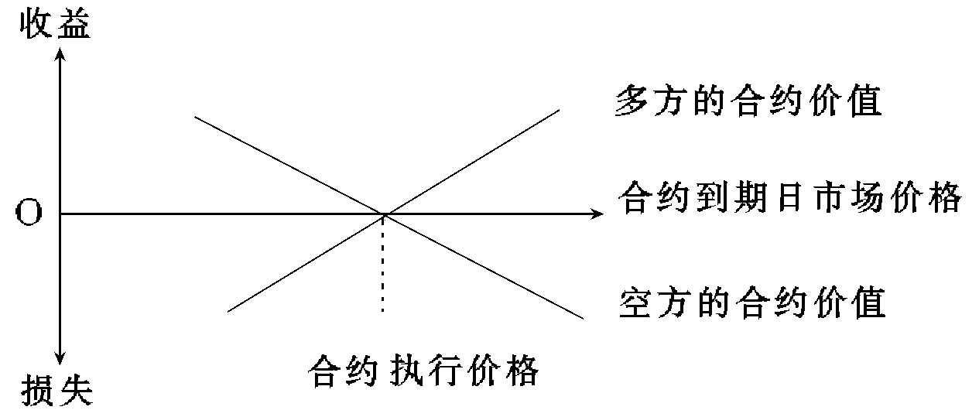
远期合约：交易双方约定在未来的某一确定时 间，以确定的价格买卖一定数量的某种金融资产的 合约。合约中要规定交易的标的物、有效期和交割时的执行价格等项内容。远期合约的价值在有效期内相对于多方和空方的变化关系，由下图表示：

Slide 6
收益
多方的合约价值
O
合约到期日市场价格
空方的合约价值
合约执行价格
损失
远期合约的价值决定

Slide 7
远期利率协议：交易双方为避免将来利率波动的风险，或为在将来利率波动时获取投机收益而签订的一种协议。在这种协议下，交易双方约定从将来某一确定的日期开始在某一特定的时期内借贷一笔利率固定、数额确定，以具体货币表示的名义本金。远期利率协议的买方就是名义借款人，如果市场利率上升的话，他按协议上确定的利率支付利息，就避免了利率风险；但若市场利率下跌的话，他仍然必须按协议利率支付利息，就会受到损失。远期利率协议的卖方就是名义贷款人，他按照协议确定的利率收取利息，显然，若市场利率下跌，他将受益；若市场利率上升，他则受损。

Slide 8

远期利率协议举例：一份约定在2个月以后开始借入6个月期限贷款的远期利率协议(习惯上称为2月对8月远期利率协议或2×8远期利率协议)，如果协议的名义本金为100万美元，协议的执行利率定为6.3%，若2个月后(按市场通行利率确定参照利率之日)市场利率上升到6.8%，那么，这份远期利率协议的卖方就要为买方支付这样一笔利息差额：

Slide 9
期货合约：为进行期货交易而制定的标准化合同或协议。期货交易是指买卖双方事先就交易对象或标的物(商品或货币、证券、股票价格指数等金融产品)的品种、数量、交割日期、交易价格、交割地点等达成协议，根据协议在未来的某一特定时间和地点以双方约定的价格购买或出售一定数量的商品或金融产品；或者，也可以在交割前采取对冲的方式来避免实物交割。期货合约是在有组织的交易所内进行的，合约的许多内容不是由交易双方临时磋商确定，而是由交易所事先设定好的，除了交易价格由交易双方在交易所内公开竞价达成外，合约的其它组成要素包括标的物的种类、数量、交割日期、交割地点等，都是标准化的。

Slide 10
期货合约的分类
商品期货：标的物一般限于那些大宗的、同质化的，易于保存的和价格多变的商品，如谷物、矿产品、有色金属等。
金融期货：标的物是外汇、利率、股票、债券、股票价格指数等金融产品，对应于各种标的物的金融期货分别称为货币期货、利率期货、股票价格指数期货等。

Slide 11
期权合约：一种约定选择权的合约，即对标的物的"买的权力"或"卖的权力"进行买卖而鉴订的合约。这种合约规定，买方有权在约定的时间或时期内，按照约定的价格(即合约执行价格)购买或出售一定数量的标的物(实物商品、证券、期货合约等)，也可以根据市场变化情况放弃买或卖的权利，在买方选择行使权利时，卖方必须履行合约规定的义务。买方购买这种选择权必须付出费用，这个费用就是其向卖方支付的期权费或权利金。

Slide 12
看涨期权(Call Option)
看涨期权，又称买权，就是合约购买者具有从合约卖出者那里买进某种标的物的权力的期权合约。
看涨期权或买权赋予期权购买者买进标的物的权利，当期权购买者预测某种标的物的未来市场价格将会上涨时，就向期权出售者购买对这种标的物的看涨期权，若标的物的市场价格果真上涨到超过执行价格加期权费的水平，执行期权就可获刊；若市场价格未超过执行价格加期权费的水平，执行期权就会发生损失；若市场价格未超过执行价格水平，放弃执行期权，就可将损失锁定在期权费水平。如下页图所示。

Slide 13
看涨期权的
买方收益曲线
盈利
期权费
执行价格
O
期权费
标的物市场价格
亏损
看涨期权中的买方

Slide 14
看跌期权(Put Option)
看跌期权，又称卖权，就是合约购买者具有向合约卖出者售出某种标的物的权力的期权合约。
看跌期权或卖权赋予期权购买者卖出标的物的权利，当期权购买者预测某种标的物的未来市场价格将会下跌时，就向期权出售者卖出对这种标的物的看跌期权，若标的物的市场价格果真下跌到比执行价格减去期权费后还要低的水平，执行期权就可获利；若市场价格未低于执行价格减去期权费的水平，执行期权就会发生损失；若市场价格未低于执行价格水平，放弃执行期权，就可将损失锁定在期权费水平。

Slide 15
盈利
期权费
执行价格
O
标的物市场价格
期权费
看跌期权的
买方收益曲线
亏损
看跌期权中的买方

Slide 16
套期保值：洛伦兹·格利茨在《金融工程学》一书中指出：“面对风险，金融工程有两个选择。第一个选择是，用确定性来代替风险。第二个选择是，仅替换掉于已不利的风险，而将对已有利的风险留下。……第一个选择用确定性代替了风险，但在消除不利于已的风险的同时，也消除了可能存在的于已有利的利益。”套期保值属于“第一个选择”。套期保值有买入保值和卖出保值两种形式。

Slide 17
买入保值和卖出保值:买入保值的操作过程是，打算将来买进现货而又担心现货价格上涨的人，先在期货市场买入期货，以便将来在现货市场买进现货时不致因价格上涨给自己造成损失，即用期货市场盈利对冲现货市场亏损，将远期价格固定在预计的水平上。如：4月1日，某标的物现货价100元，预计一个月后将涨为110元，而一个月后需要买进这种标的物。做法是：在当日买进5月份交割的同种标的物的期货，期货价是110元。到5月1日这天，现货价涨至110元，期货价涨至120元，此时卖出期货，平仓盈利是每单位10元，而此时买进现货也比一个月前多付每单位10元。卖出保值的做法正好与此相反，是那种已经拥有某种商品并打算卖出而又担心价格下跌的人，先卖出期货，当现货价格下跌时，以期货市场盈利弥补现货市场损失。

Slide 18
套期保值能够存在的原因（1）同一标的物的期货价格与现货价格具有走势趋同的规律；（2）现货市场与期货市场价格随期货合约到期日的临近，存在合二为一的趋势。如果在交割日，期货价格与现货价格不同，如：期 > 现，套利者就低价买进现货，高价卖出期货，将低价买进的现货在期货市场上抛出，其结果是，现货价格因需求增加而上升，期货价格因供给增加而下降，这种供求变化最终导致价格趋同。

Slide 19
金融市场的功能
融通资金：金融市场提供了融通资金的专门场所和多种多样的融资工具，能够使具有各种不同的收益、风险偏好和流动性需求的资金交易者很容易找到满意的投资机会和获取资金的渠道，资金供需的巧合由个别性和偶然性变为一般性和必然性。
配置资源和财富：提高资源的利用效率；使资源得到优化配置；产生收入和财富的调整和配置效应。
调节和反映经济状况：对经济的自发调节功能；为管理当局实施对经济的主动调节创造了政策传递的机制和工具。
转移和分散风险：在一种有组织，有规则，并能提供各种专业化服务和信用保障的融资系统中进行交易，资金供需双方均在相同的规则和信息服务等条件下，各种可供选择的金融工具的收益和风险能够在这种统一的市场中被准确定价，所不同的只是市场参与者对收益和风险的偏好以及资产选择策略存在差异，具有不同收益和风险偏好的投资者可利用金融市场上的各种避险工具如：期货、期权等，实现风险的转移，利用多种金融工具进行组合投资，以分散和降低风险；由金融市场组织的集中性交易，可以大大降低没有组织的分散交易所固有的风险。

Slide 20
金融市场正常发挥功能的条件
有完整和对称的信息
有市场供求决定价格的机制
有众多的市场参加者和丰富的金融商品种类
有良好的市场服务体系、管理和秩序，交易
成本低廉

Slide 21
货币市场
主要特点：融资期限短；流动性强 ；风险性小 ；可控性强
作用：（1）解决市场参与者的短期资金供求矛盾；（2）为金融宏观调控提供政策传导的机制 。同业拆借市场：解决银行之间准备金头寸余缺的调剂问题 ；同业拆借利率是整个金融体系中最具代表性的利率，是货币市场的核心利率，中央银行将同业拆借利率的变动作为确定和调整货币政策工具的重要依据。票据贴现市场：满足企业和商业银行等金融机构短期融资的要求 ；票据贴现市场的供求状况和利率水平的变化，是中央银行观察和调控货币市场的重要窗口 ，为商业银行实现资产结构多元化，提高资产质量，降低资产风险找到一条合适的途径，同时还为中央银行运用再贴现率调控借贷市场和信用总量创造基础性条件。国库券市场：国库券发行市场为政府筹措短期资金，调节国库收支提供了有效途径 ；国库券流通市场为商业银行的安全性投资和流动性安排提供了方便，为企业和个人投资者创造了投资机会，为中央银行的金融宏观调控提供了市场基础。

Slide 22
资本市场 1
证券发行市场 运行过程中的几个重要环节：选择发行方式；选择承销商；申请注册；确定发行价格；销售与承购。债券发行的特殊之处：须由债券持有人与发行人签定包括一系列否定性条款和肯定性条款在内的债券发行合同书，以法确定双方的权益和义务；发行之前由权威的证券评级机构对债券进行信用评级，评级时考察的主要内容有：(1)发行公司的偿债能力。可通过公司的预期盈利水平、负债结构等来确认。(2)发行公司的资信状况。可通过公司的市场评价、偿债历史记录和违约记录等来确认。(3)投资者的潜在风险，即发行公司破产的可能性和由破产造成投资者实际损失的可能程度。

Slide 23
资本市场 2
证券流通市场 两种基本的组织形式：证券交易所和场外交易市场。证券交易所的基本职能：组织证券交易。具体表现在：(1)为证券的集中交易提供所需的物质设施，包括交易大厅及各种电子化的交易操作系统等；(2)制定规章制度，对交易主体、交易对象和交易过程进行严格管理，以保证市场的公正、公平和有序。(3)提供证券价格等各种信息服务，由证券交易所发布的股票价格信息，常常是权威机构编制股票价格指数的可靠依据。(4)处理证券交易过程中发生的各种纠纷。典型的场外交易市场的主要特征：(1)交易对象是非上市证券；(2)交易活动多在投资者与证券自营商之间单独分散进行，没有集中的交易场所；(3)交易程序简单，交易成本低廉。 (4)交易价格由双方协商确定 ；(5)交易活动所受的管制少、灵活性强，因而交易实现率高，绝大部分证券的流通和交易都是在场外交易市场上实现的。

Slide 24
货币市场和资本市场的关系
基本关系：货币市场的供给形成了资本市场的需求，资本市场的供给形成了货币市场的需求；资金从货币市场流向资本市场，代表了货币市场供给的增加和资本市场需求的增加，资金从资本市场流向货币市场代表了资本市场供给的增加和货币市场需求的增加。
意义：上述关系表明，高效率的金融市场应当是一个资本市场和货币市场共同得到发展的市场，资本市场需求的拉动常常需要货币市场的资金支持，资本市场退出的资金也需要货币市场来吸收，同样，货币市场在资金过多时常常需要资本市场来吸收，在资金不足时也需要资本市场的补充。单纯发展其中某一个市场，都将使整个金融市场的效率降低。

Slide 25
有价证券价格
有价证券含义：又称资本证券，是具有一定票面金额并能给其持有者带来一定收益的财产所有权凭证或债权凭证，包括国家债券、地方债券、公司债券、普通股票、优先购买权证书、证券投资受益证券，等。简单地说，有价证券主要是指债券和股票。
证券价格决定的一般规律：证券价格实际上是证券收入的资本化，它与证券的预期收入成正比，与借贷市场利率成反比。决定证券价格水平及其变化的并不是证券的名义价值或面额，而是证券的收益水平和借贷市场利率水平的比较。同样面额的证券，当其收益水平高于借贷利率时，就能够以高于面额的价格出售，而当其收益水平低于借贷利率时，就只能以低于面额的价格出售，在借贷利率一定的情况下，证券的收益水平越高，其价格越高；在证券收益水平一定的情况下，借贷利率水平越高，证券的价格越低。

Slide 26
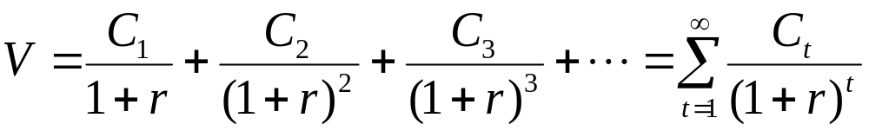
债券价格和股票价格 1
收入资本化原理的核心：任何资产的内在价值(其表现形式即为资产价格)取决于持有资产可能带来的未来的现金流收入。由于未来的现金流收入是投资者预测的，是一种将来的价值，因此，需要利用贴现率将未来的现金流或将来的价值调整为现在的价值或称现值。由于借贷市场利率是收入的一般形式，因此，贴现率可用市场利率为代表。若以V代表资产的内在价值，Ct代表第t期的现金流收入，以r代表市场利率或贴现率，那么，资产的价值可用公式表示为：

Slide 27
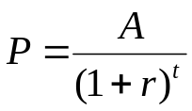
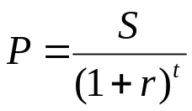
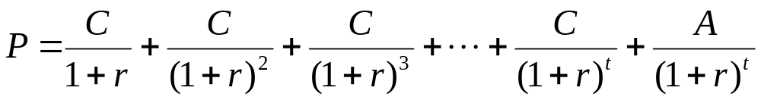
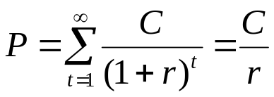
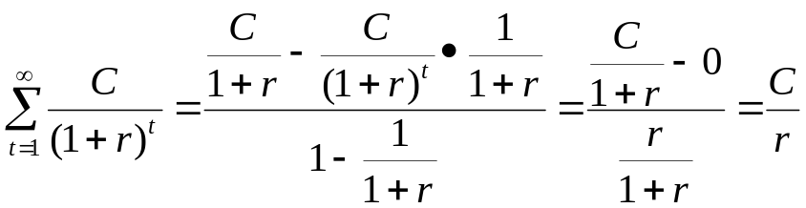
债券价格和股票价格 2
贴现债券（贴息债券或零息票债券）
一次性偿还的付息债券
分期付息的定息债券
无到期日的定息债券（永续债券）
推导过程：由于0＜r＜1，因此，有：
股票 普通股票的投资者未来的现金流收入是不固定的，
因此，股票价格的计算要比债券复杂的多。

Slide 28
股票价格指数 1
定义：运用指数方法编制而成的，反映股票市场总体价格或某类股票价格平均水平及其变动趋势的指标。根据计算指数时对股票的取样范围不同，股票价格指数具有不同类型，有反映整个市场价格水平及其变动的综合性指数，也有反映某一行业或某一类股票价格水平及其变动的分类指数；有反映某一行业和某类股票整体价格水平及其变化的全部上市股票综合指数，也有反映某一行业或某类股票中有代表性的股票价格水平及其变化的成份股指数。
作用：(1)综合反映股票价格变动的趋势，作为反映宏观经济景气状况和行业发展特征的重要指标；(2)综合反映股票市场投资的总体收益水平，作为判断个别资产组合收益水平的比较标准；(3)用以预测股票市场将来变化，为投资者的分析和决策提供依据；(4)作为股指期货市场的交易对象。

Slide 29
股票价格指数 2
股票价格指数的具体形式：以确定的某一日期为基期，并将某一既定的整数(通常为100)作为基期的股票平均价格，采用一定的计算公式，计算出报告期的股票平均价格较基期平均价格变动的比率(通常以百分数表示)，即为报告期的股票价格指数。可采用的计算方法有相对平均法、综合平均法、加权平均法和几何平均法等四种。

Slide 30

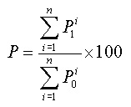
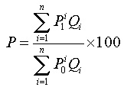
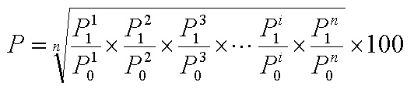
股票价格指数计算公式
1．相对平均法：
2．综合平均法：
3．加权平均法：
4．几何平均法：
将各样本股票的报告期价格与基期价格的比率之和除以样本股票的种数，再乘以基期的股价指数。
将各样本股票的报告期价格和基期价格分别加总后相除，再乘以基期的股价指数。
将各样本股票的报告期价格和基期价格与各种股票股数的乘积分别加总后相除，再乘以基期的股价指数。
对n种股票的报告期价格与基期价格的比率的乘积开n次方，再乘以基期的股价指数。

Slide 31
金融工程原理
金融工程的定义：对金融商品或金融工具的设计、开发和创新的过程。约翰·芬纳蒂(John Finnerty)的定义：将工程思维引人金融领域，综合地采用各种工程技术方法，设计、开发和实施新的金融产品，以创造性地解决各种金融问题。洛伦兹·格利茨(Lawrence Galitz)的定义：金融工程是应用金融工具，将现在的金融结构进行重组以获得人们所希望的结果。
金融工程的基本特征：(1)核心内容是金融工具或产品的设计、开发和创造。 (2)本质是金融创新。(3)目的是通过设计、开发和应用金融工具，创造性地解决金融问题或者使金融结构得到改善，金融的成效得到提高。成效一般主要体现在改善收益─风险组合或改善财务特性上面。

Slide 32
金融工程的基本要素
金融工程师：多为从事投资银行业务的投资银行家和那些从事资产证券化等业务创新活动的其他金融机构专家，以及从事金融衍生品交易活动的投机专家。
概念性工具：主要包括估值理论、证券组合理论等金融资产定价理论以及相关的会计、法律、税收知识等。
实体性工具：是相对于概念性工具而言的，主要包括固定收益证券、权益证券、远期合约、期货合约、期权合约、互换合约、电子化交易等，它们是金融工程师用以进行新的金融产品设计和开发的实用工具。

Slide 33
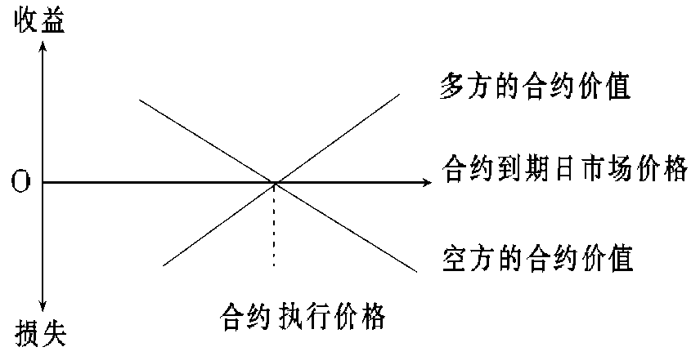
几种主要的金融衍生工具
远期合约：交易双方约定在未来的某一确定时间，以确定的价格买卖一定数量的某种金融资产的合约。合约中要规定交易的标的物、有效期和交割时的执行价格等项内容。远期合约的价值在有效期内相对于多方和空方的变化关系，由下图表示：

Slide 34
远期货币协议：一种进行远期外汇交易而签订的协议，在这种协议下，外汇买卖成交时，交易双方无须收付对应货币，而是约定在未来某个时间进行结算与交割。协议要规定外汇买卖的币种、数额、期限和汇率等内容。期限一般为1-6个月，最长一般不超过12个月，以3个月期限的居多。在实际外汇市场上的远期货币协议有将交割日确定为固定日期的直接远期外汇协议，也有将交割日确定为在两个日期之间择期的择期外汇协议。
远期利率协议：（略）

Slide 35
互换合约：一种交易双方在约定的有效期内相互交换支付的合约。交换的具体对象可以是不同种类的货币、债券，也可以是不同种类的利率、汇率、价格指数等。一般情况下，它是交易双方(有时也有两个以上的交易者参加同一笔互换合约的情况)根据市场行情，约定支付率(汇率、利率等)，以确定的本金额为依据相互为对方进行支付。互换合约最主要和最常见的形式是利率互换和货币互换。利率互换是指交易双方约定在未来的一定期限内，按约定的名义本金和计息方式，用一种货币向对方支付利息。货币互换是指交易双方约定在未来的一定期限内，按约定的本金额和利率，相互交换不同的货币。

Slide 36
利率互换举例：假定有A和B两家信用等级不同的公司都想筹集一笔相同金额的美元资金，A公司的信用等级高于B公司，无论在固定利率的借贷市场还是在浮动利率的借贷市场上，A公司都具有筹资的优势，B公司则处于劣势。但是，在固定利率市场和浮动利率市场之间比较，A公司在固定利率市场上的优势更大，相应地，B公司在浮动利率市场上的劣势较小(相对于固定利率市场而言，这是B公司的相对优势)，这样，A公司专门在固定利率市场筹资，B公司专门在浮动利率市场筹资，然后进行交换，就能各得其利。由于本金额和货币种类是相同的，因此，这种交换实际上就是A公司为B公司支付固定利率利息，B公司为A公司支付浮动利率利息。

Slide 37
假如A、B两家公司的筹资能力水平的对比是这样的：在固定利率市场上，A公司的利率为8%，B公司为11%，A公司的筹资成本比B公司低3个百分点；在浮动利率市场上，A公司利率为LIBOR，B公司为LIBOR+1%，A公司的筹资成本比B公司低1个百分点。现在做这样的互换安排：①A公司在固定利率市场以8%利率筹集资金调给B公司，须由B公司支付9%的利率，这对A公司来说，可多得1%利息，对B公司来说，可少付2%利息；②B公司在浮动利率市场以LIBOR+1%利率筹集资金调给A公司，A公司只能给其支付LIBOR利率，这对A公司来说，筹资成本未变，对B公司来说，多支付1%利息。互换的总结果是把①和②综合起来：A、B两公司各自节约利息1%。比较情况见下表：

Slide 38
公司没有互换
时的利息支付
互换后的
利息支付
结果比较
A公司:
固定利率：8% 8%-1%=7% 少付1%
浮动利率：LIBOR LIBOR 相同
B公司:
固定利率：11% 9% 少付2%
浮动利率：LIBOR+1% LIBOR+1%+1% 多付1%

Slide 39
金融工程的实施
金融工程是金融的技术化和工程化，它最能表现现代金融的产业特征。金融工程的实施始终是围绕着技术、产品和市场来进行的。金融工程的一般运作过程要经过的主要环节包括：（1）确定工程的目标与策略；（2）设计、开发达到工程目标和策略要求所需的金融产品或工具；（3）对设计和开发的金融产品或工具进行定价和测试；（4）将设计开发出的金融产品或工具客户化，即将金融工程的成果推向市场，实现预期目标和策略。
就金融工程实施的策略和目标来讲，主要集中在对金融资产和投资活动的风险管理上，具体表现在套期保值、投机、套利和重组金融结构等方面。

Slide 40
资产证券化
资产证券化的概念 把缺乏流动性，但具有预期现金流收入的资产，经过结构性重组和信用增级处理后，转变为可以在金融市场上出售和流通的证券，据以回流资金的过程。可被证券化的资产包括各类贷款(尤其是各种抵押贷款)、各类应收账款、租赁收入、人寿保单、各种收费项目，等等，其中以抵押贷款为主的银行信贷资产是证券化的主要对象，因此，银行信贷资产的证券化是资产证券化的典型形式。
资产证券化源于美国。20世纪70年代初，作为政府金融机构的美国联邦国民抵押贷款协会(The US Federal National Mortgage Association, FNMA)、美国政府国民抵押协会(The US Government National Mortgage Association, GNMA)和美国联邦住房抵押贷款公司(The US Federal Home loan Mortgage Corporation, FHLMC)开始向商业银行和储蓄贷款机构购买各种抵押贷款，并将抵押贷款转化为证券，以增强发放抵押贷款的金融机构的资产流动性。为了吸引更多的投资者购买证券，还运用这些以抵押贷款作为偿付基础的证券(即资产支持证券)创造衍生产品，满足投资者的期限、收益和风险管理需求。自美国成功示范了银行信贷资产证券化后，进入80年代，资产证券化开始流行于国际资本市场，证券化的资产范围也开始由信贷资产向应收账款、租赁、保险等各种资产扩展，但最具代表性的仍然是银行信贷资产的证券化。

Slide 41
资产证券化的一般过程 （以银行贷款证券化为例）
1．原贷款银行确定可被证券化的基础资产 即由贷款原发放银行为发起人，根据其融资要求，对现有的贷款资产进行清理、估算和考核，挑选出准备进行证券化的贷款，将其从资产负债表中剥离出来，捆绑为一个贷款组合。这个贷款组合可称之为证券化的基础资产。
2．原贷款银行出售贷款组合 即由原贷款银行向作为资产支持证券发行人的特设金融机构(Special Purpose Vehicle，简称SPV)出售贷款组合，双方鉴定贷款组合买卖合同。
3、证券发行人做发行前的各项准备包括：（1）与贷款出售银行或其附属公司签订贷款服务合同，以保证贷款本金和利息的回收；（2）与受托人签订信托协议，以保证贷款组合产生的现金收入流(贷款本息)的账户管理和向证券投资者支付证券的本金和利息；（3）与证券承销商签订承销协议，以保证证券的顺利发行；（4）依据贷款组合的信用风险进行资产证券化安排设计，并聘请信用评级机构对贷款组合和证券化安排的信用度进行内部评级，如果认为信用度达不到使证券顺利销售所要求的等级，就要采取增信措施；（5）由信用评级机构对证券发行进行正式评级，并向投资者发布评级结果。
4、发行人与承销商确定发行条件 证券发行人与承销商协商确定证券发行价格、发行时间、证券收益率等发行条件，并鉴定正式协议，而后开始进行证券的市场销售。

Slide 42
5．发行人支付购买证券的价款和服务报酬
发行人获得证券发行收入，向贷款出售银行支付购买贷款组合的价款，向各类服务机构支付报酬。
6．发行人申请证券上市
发行人将一部分资产支持证券向交易所申请上市，以满足投资者对证券流动性的要求。
7．回收贷款本息、偿付证券本息
贷款服务机构(一般为贷款出售银行或其附属公司)和信托机构分别负责贷款本息的回收和对证券投资者偿付证券本息。

Slide 43
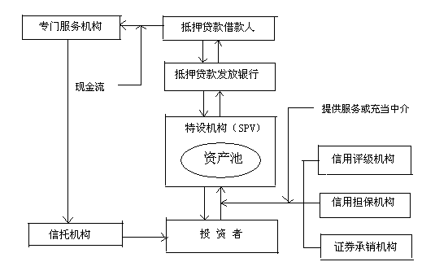

Slide 44
资产证券化对银行经营和发展的意义
1、提高银行信贷资产的流动性。在证券化过程中，银行原先流动性较弱的资产经过筛选、重组、增信等处理后，转变为可以在市场上顺利销售的证券，证券的快速变现给银行带来现金流收入，使资产的流动性明显改善。
2、开辟了银行向资本市场筹资的途径。银行将贷款组合出售给作为资产支持证券发行者的特设金融机构，经过一系列运作后，证券发行的信用等级一般都高于贷款组合的信用等级，这样就能以较低的发行成本获得证券发行收入。对于那些信用等级较低的金融机构来说，通过资产证券化途径补充资金来源要比直接吸收存款、发行债券合算。
3、分散银行信贷风险。银行将贷款组合出售后，就不再面对借款人的信用风险，贷款组合的债权已经转给作为资产支持证券发行人的特设金融机构。至于贷款的利率风险，则在证券结构的设计中作了相应的考虑，通过结构优化的证券发行收入支付给贷款出售银行的价款中，已经包含了对利率风险的补偿。
4、改善资本风险管理。通过证券化，原来作为较高权重风险资产的贷款变为现金，从风险资产中移出。
5、提高银行经济效益。银行在出售贷款组合，回流资金后，就可选择新的贷款和投资目标去获取收益，还可以在保留贷款服务职能过程中取得服务费收入。

Slide 45
次级抵押贷款
次级抵押贷款属于住房（居住类）抵押贷款的一种，是相对优质抵押贷款和另类A级抵押贷款而言的。次级抵押贷款是指面向费科积分低于620、负债较重、收入证明缺失、信用历史不佳（如：破产、违约等）的借款者所提供的抵押贷款。费科积分是由费尔艾萨克公司（Fair Isaac Corporation，FICO）提供的衡量消费者信用能力的积分，分为5个等级：优（750—850分），良（660—749分），一般（620—659分），差（350—619分），不确定（350分以下）。贷款特点：1.个人信用记录比较差，信用评级得分比较低 ；2.贷款房产价值比和月供收入比较高。美国的常规抵押贷款与房产价值比(LTV)多为80%，借款人月还贷额与收入之比在30%左右。而次级贷款的LTV平均在84%，有的超过90%，甚至100%，这意味着借款人的首付款不足20%，甚至是零首付。

